Slide 1
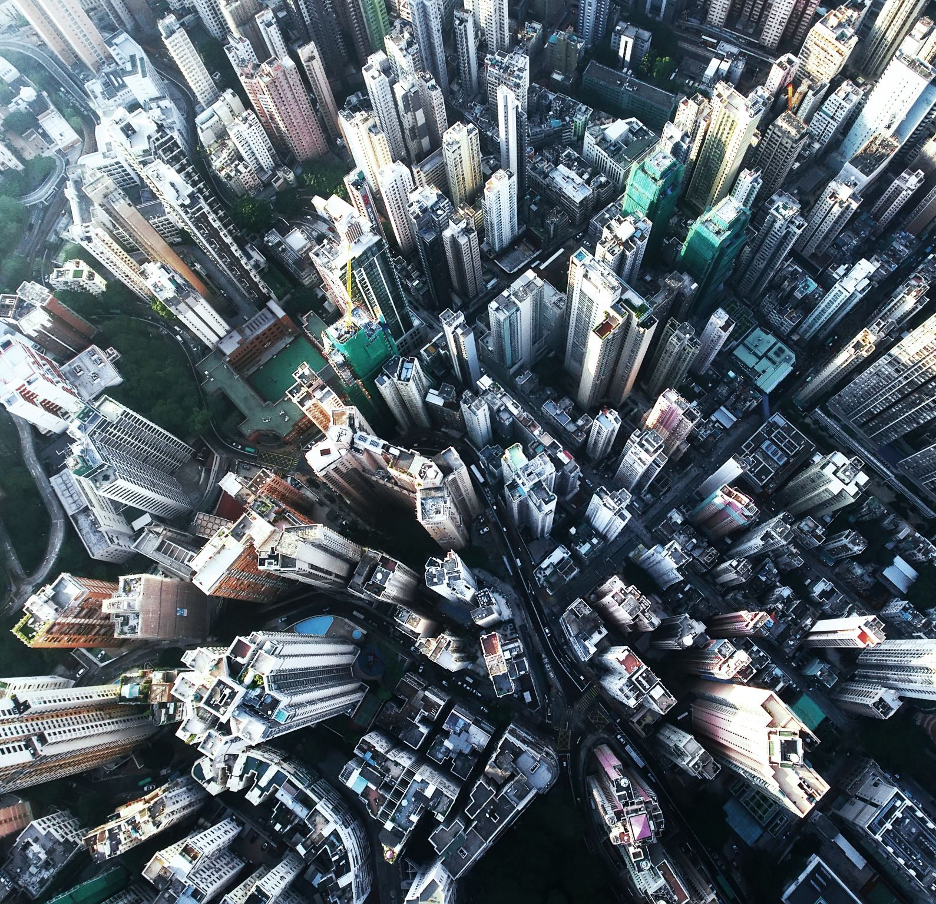
«La rappresentazione in scala»
Classe III F – Plesso Fra’ Siciliano
Doc. Pascale Maria Rosaria

Slide 2
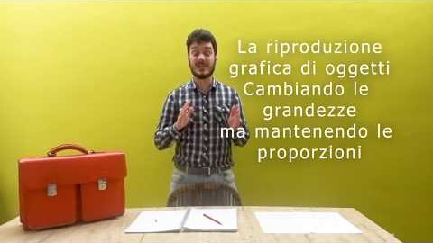

La riduzione in scala è il metodo utilizzato dai cartografi per andare a rappresentare gli spazi e i territori su di una cartina mantenendo le proporzioni originali.

Slide 3
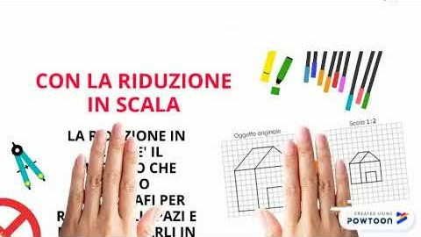
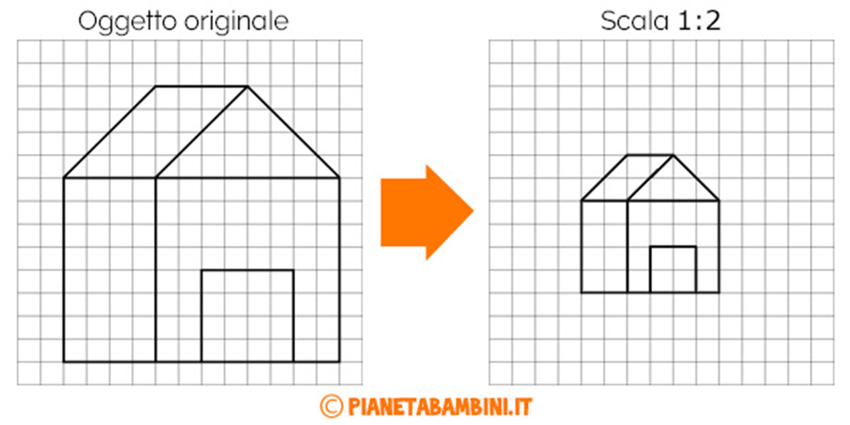
La

Slide 4
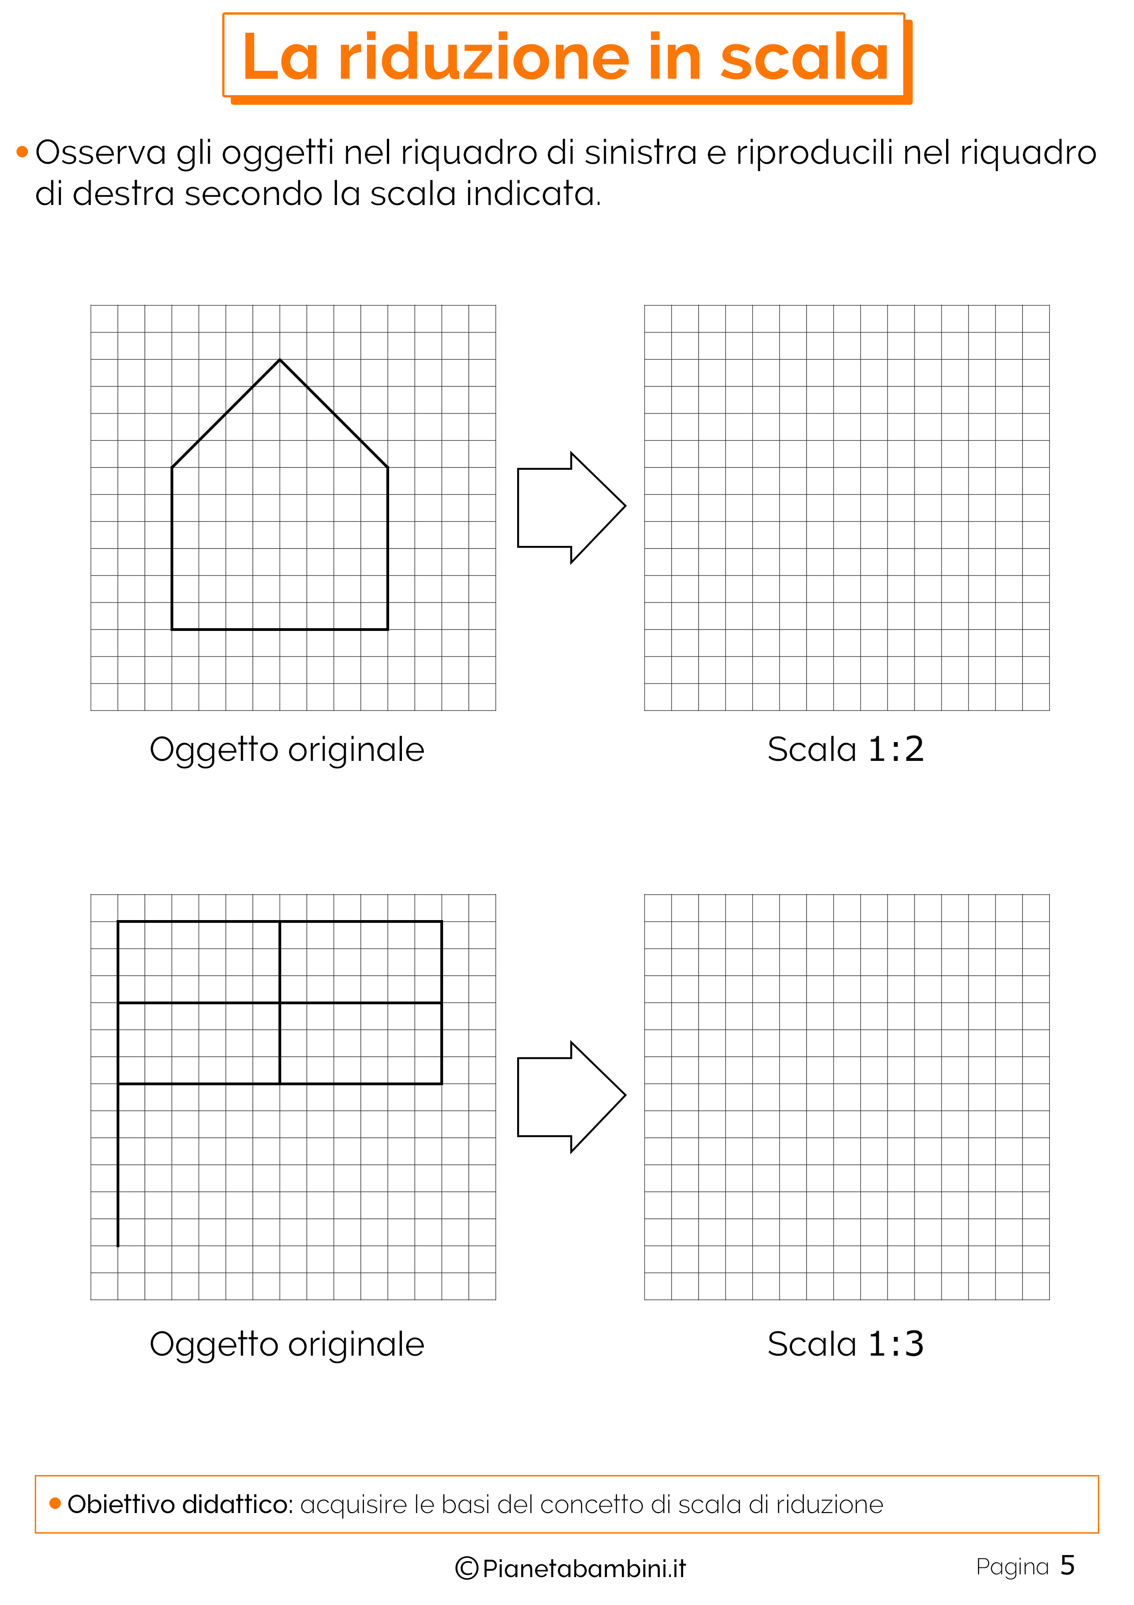
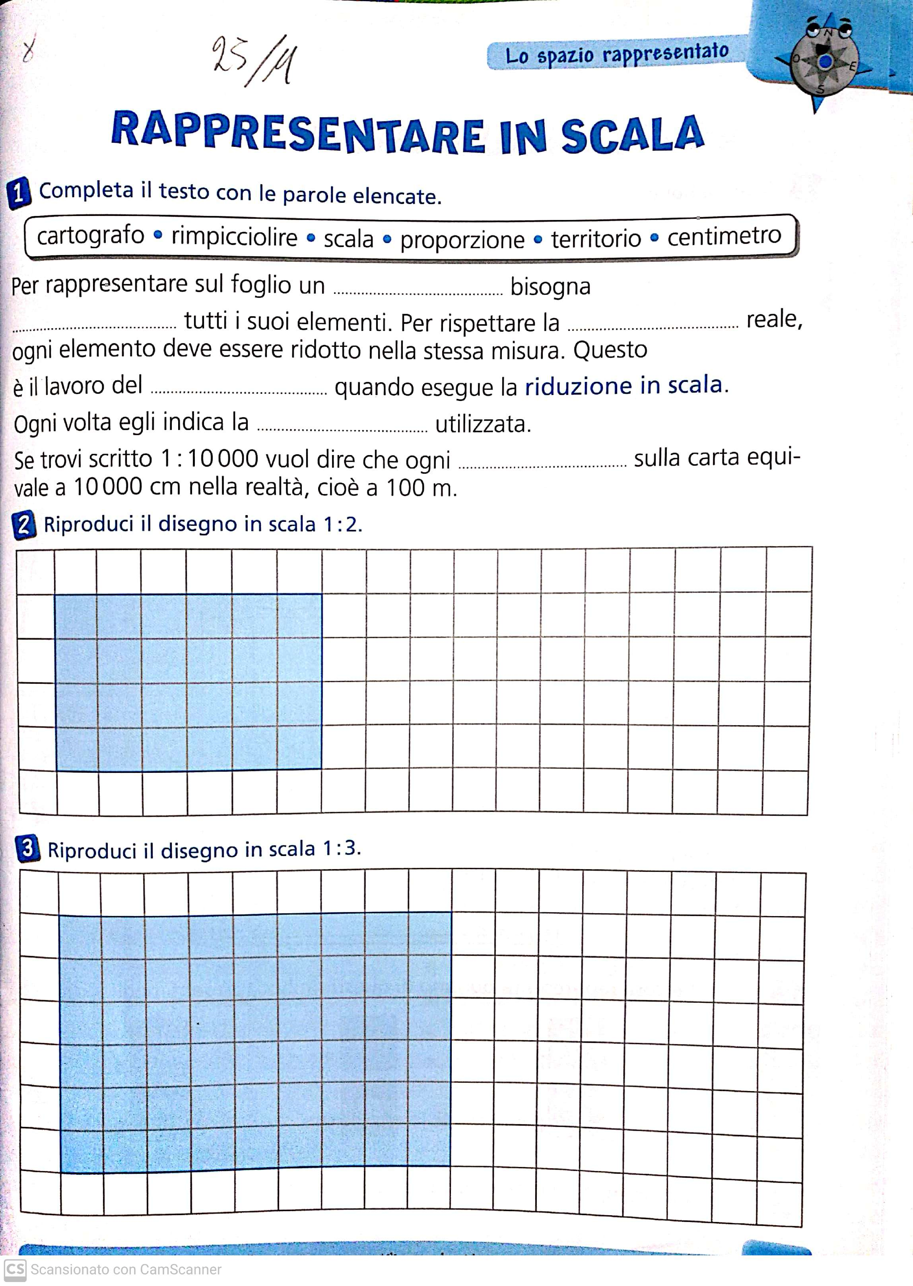
Ora che siamo provetti cartografi andiamo a svolgere l’attività laboratoriale di pag.198:
Buon lavoro!

